Slide 1
Biotechnologie
Grundlagen der Biochemie und Ernährung

Slide 2
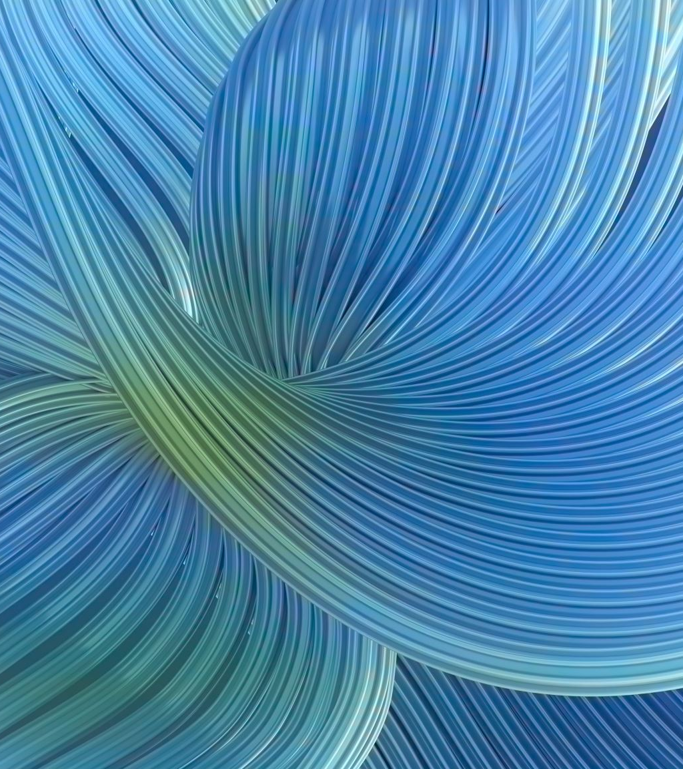
Übersicht Grundnährstoffe
Lebewesen benötigen:
Wasser
Grundnährstoffe
Fette
Kohlenhydrate
Proteine (Eiweiß)

Slide 3
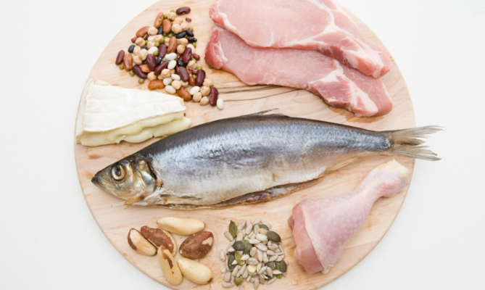
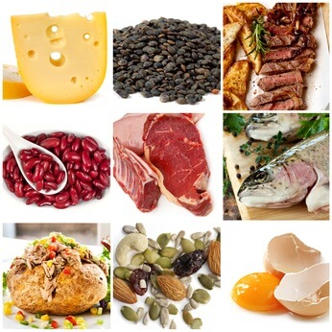
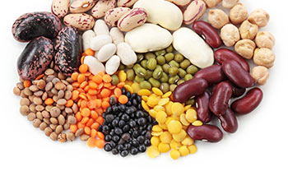
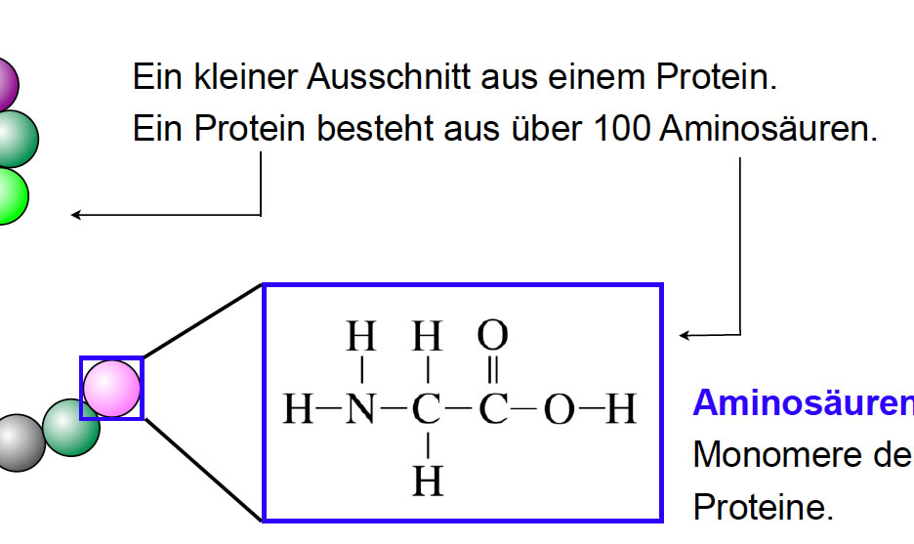
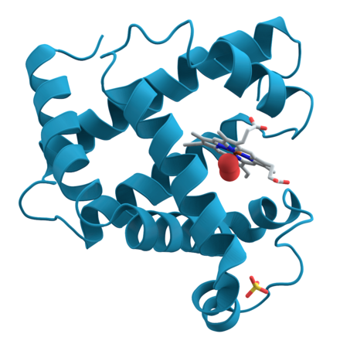
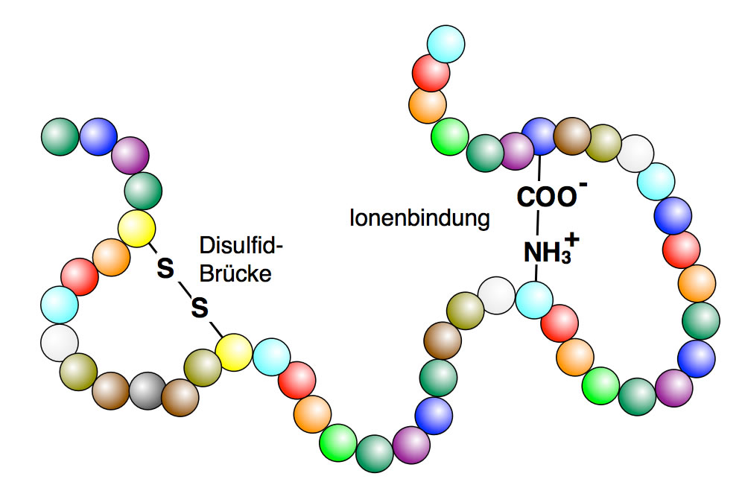
Proteine

Slide 4
Einteilung der Proteine nach der Funktion
Proteinart | Funktion
Strukturproteine | Aufbau der Zellen (z. B. Keratin, Kollagen)
Membranproteine | Transport von Stoffen in/aus der Zelle (z. B. Hämoglobin)
Speicherproteine | Reservestoff in Organismen, die dem Wachstum dienen (z. B. Gluten)
Enzyme | Katalyse biochemischer Reaktionen (z. B. DNA-Polymerase)

Slide 5
Bausteine der Proteine
In tierischen und pflanzlichen Geweben sind Proteine aus 20 L-Aminosäuren aufgebaut. Sie sind über Peptidbindungen (auch Amidbindung genannt) verknüpft.

Slide 6
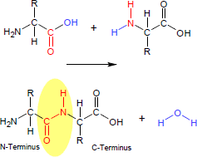
Durch die Verknüpfung zweier Aminosäuren entsteht ein Dipeptid. Bei der Reaktion handelt es sich um eine Kondensationsreaktion, d. h. es wird aus zwei Molekülen ein größeres Molekül unter Abspaltung eines kleinen Moleküls (meist Wasser) gebildet.

Slide 7
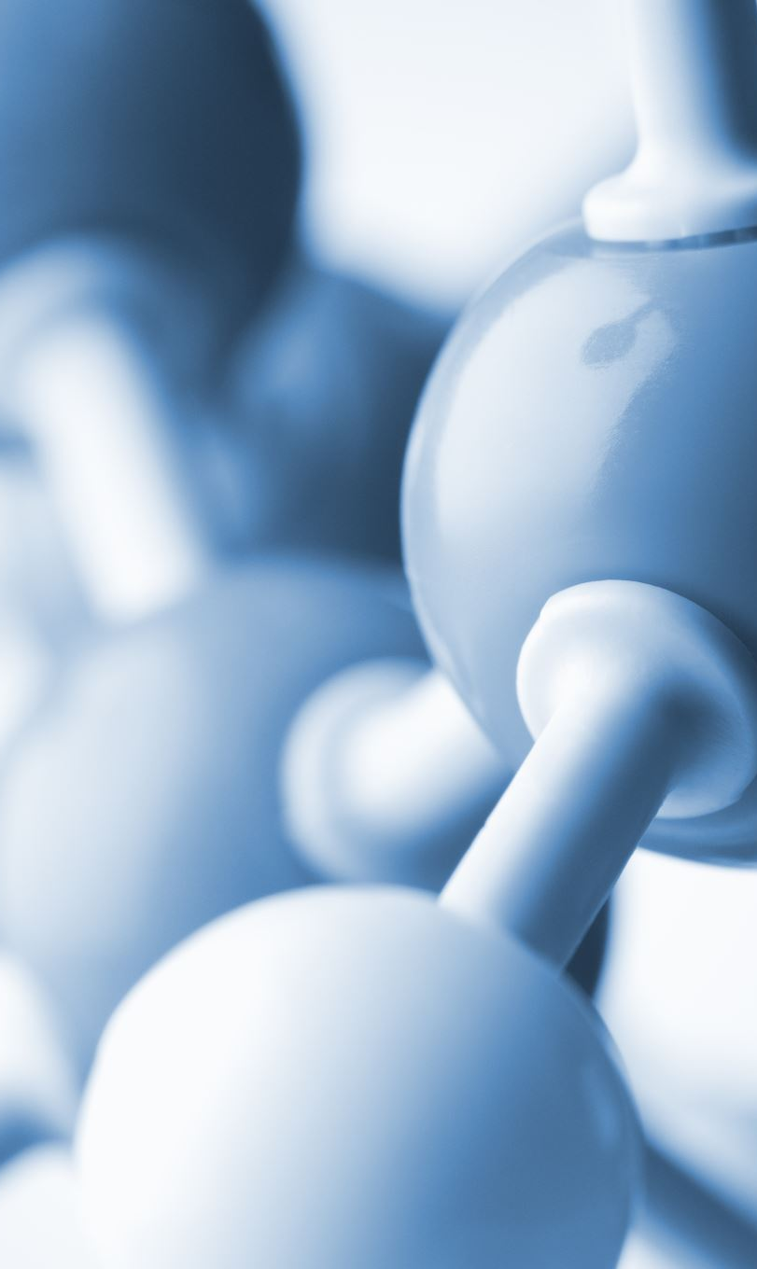
Aufbau von Aminosäuren
Eine Aminosäure (AS) enthält eine Aminogruppe (-NH₂), die basisch ist und eine saure Carboxygruppe (-COOH auch –CO₂H).

Slide 8
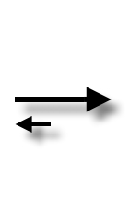
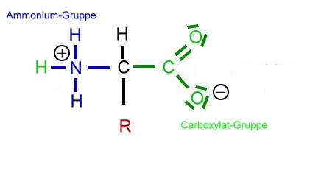
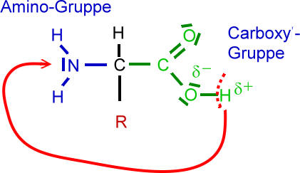
Aminosäuren liegen als Zwitterionen vor (=Betainstruktur), das bezeichnet man als inneres Salz. Sie sind daher gut wasserlöslich.

Slide 9
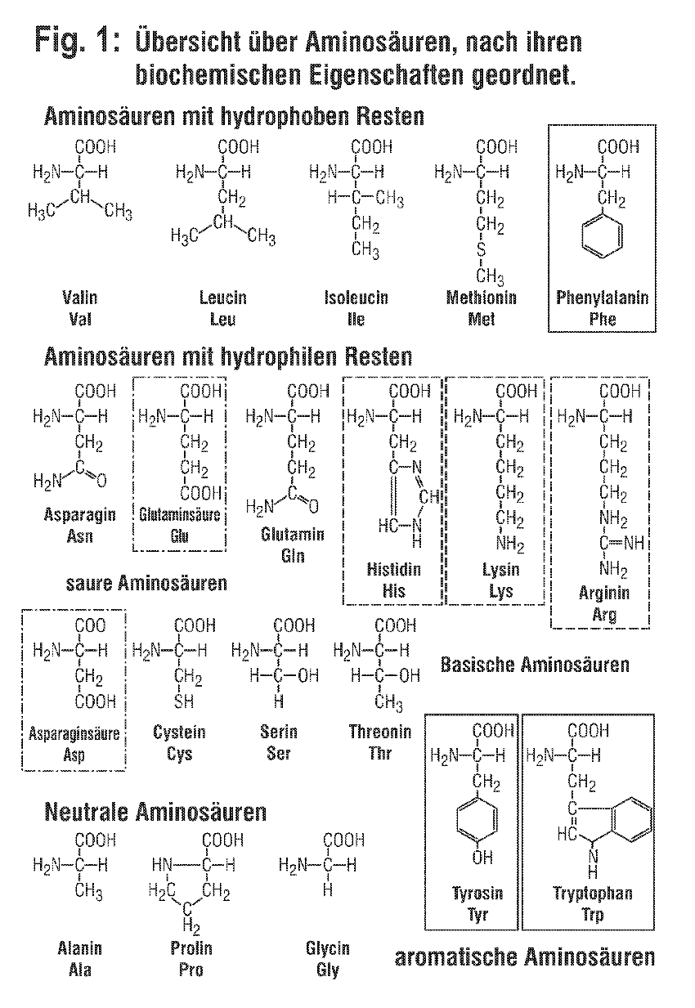
Die 20 proteinogenen Aminosäuren

Slide 10
Leu-ILe-Val

Slide 11
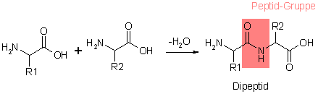
Peptide
Ein Peptid liegt vor, wenn zwei oder mehrere (aber wenige) Aminosäuren miteinander verknüpft sind. Wenn viele AS miteinander verknüpft sind spricht man von einem Polypeptid (Protein, Eiweiß).

Slide 12
Beim Anschreiben eins Peptids wird immer mit der AS begonnen, deren Aminogruppe frei ist (N-terminales Ende). Rechts steht die AS mit der unveränderten Carboxygruppe (C-terminales Ende).

Slide 13
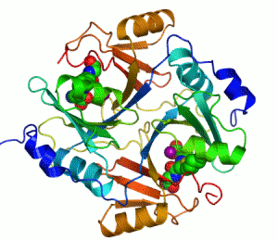
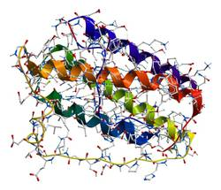
Proteine - Definition
Ein Protein ist ein Makromolekül aus ca. 100 bis zu 10000 Aminosäuren, die durch Peptidbindungen verknüpft sind.

Slide 14
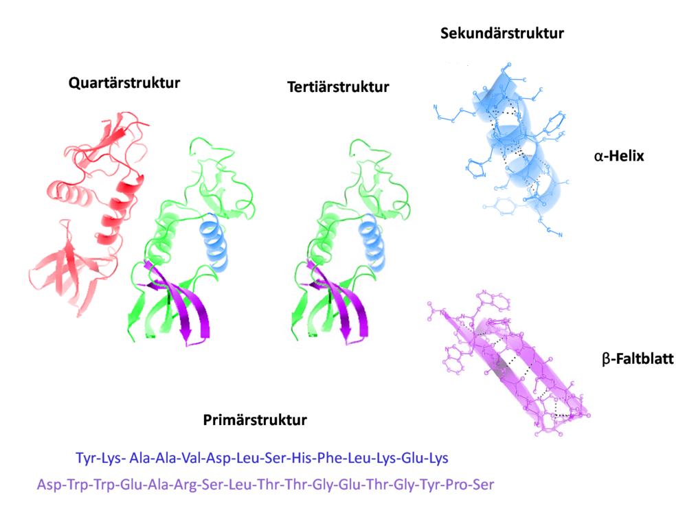
Die unterschiedlichen Strukturen der Proteine

Slide 15
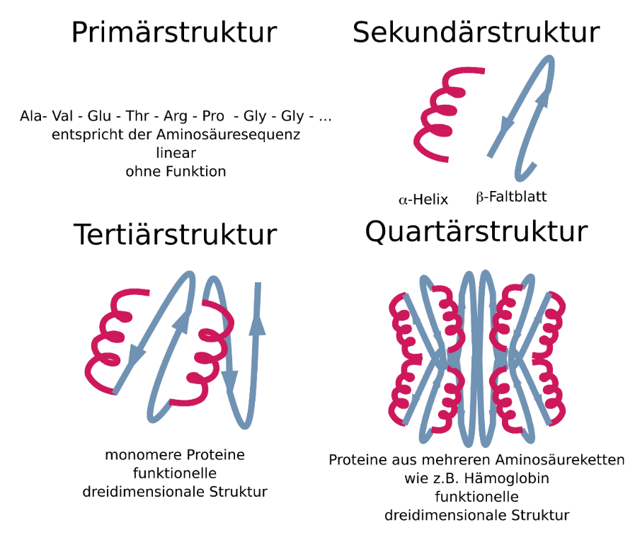
Primärstruktur: Abfolge der Aminosäuren
Sekundärstruktur: einzelne geordnete Abschnitte des Proteinmoleküls (Helix oder Faltblatt)
Tertiärstruktur: räumliche Gestalt eines ganzen Proteinmoleküls
Quartärstruktur: Aggregat aus mehreren Proteinmolekülen

Slide 16
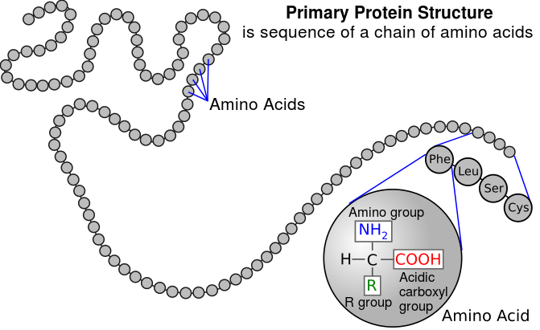

Slide 17
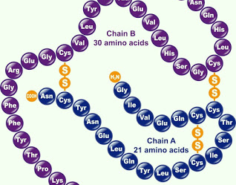

Slide 18

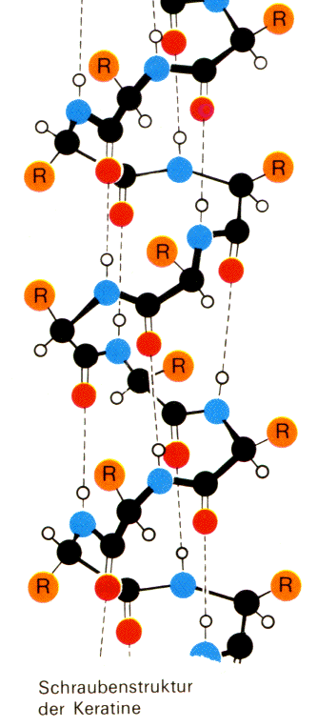
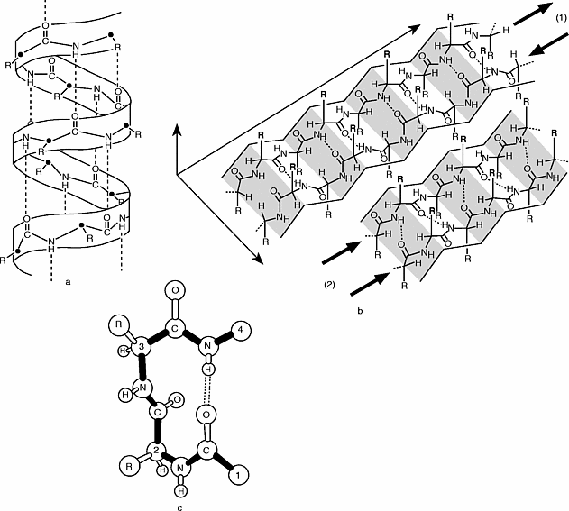
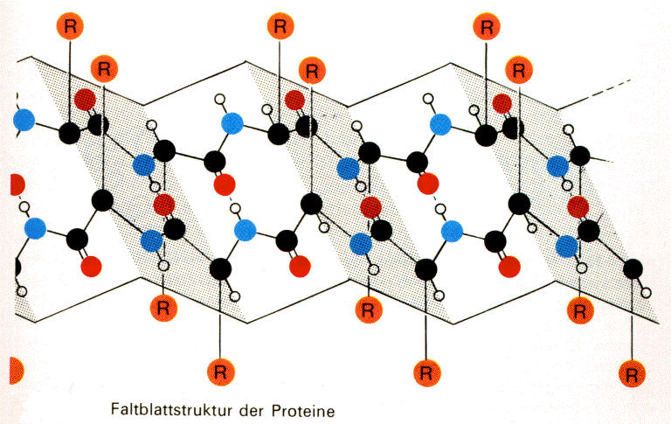

Slide 19
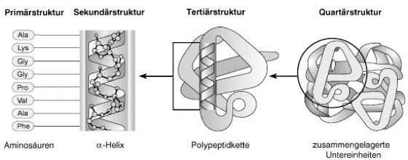

Slide 20
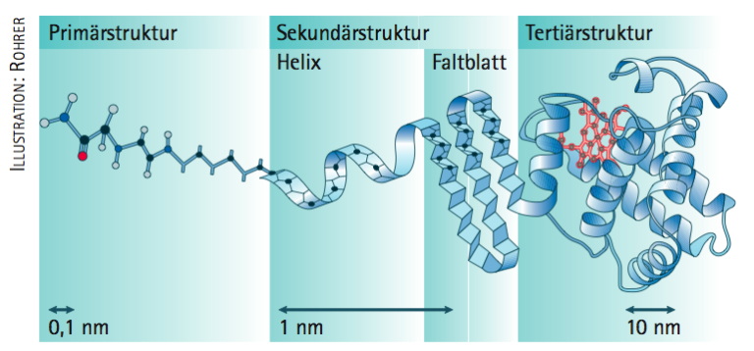

Slide 21
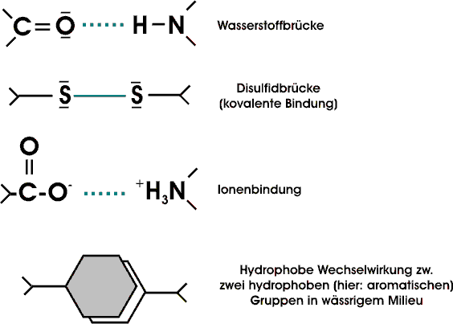
Ausbildung der Proteinstruktur
Durch die Ausbildung von Wechselwirkungen zwischen den Aminosäure-Seitenketten eines Proteins wird das Protein zusammengehalten und seine Gestalt geformt.
Notes:
Wie kommt die räumliche Struktur eines Proteins zustande? (Ordne die einzelnen Faktoren nach ihrer Stärke, Zuordnung zu einem beliebigen Bildbeispiel muss bewältigt werden können!)

Slide 22
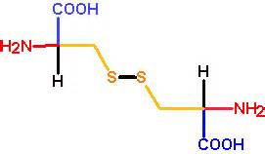
Wechselwirkungen zwischen den Aminosäure-Seitenketten innerhalb eines Proteins
Man unterscheidet bei den Wechselwirkungen nach zunehmender Stärke:
Hydrophobe Wechselwirkungen (hydrophile Seitenketten ragen aus der Hauptkette heraus)
Ausbildung von Wasserstoffbrücken
Elektrostatische WW (Anziehung zwischen unterschiedlich geladenen Seitenketten)
Kovalente Bindungen: Disulfidbrücken

Slide 23
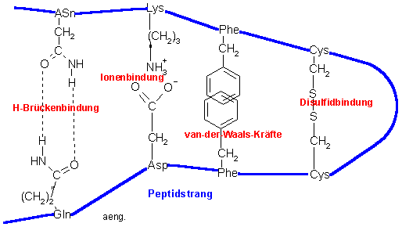

Slide 24
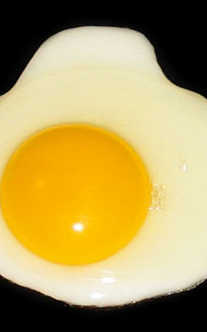
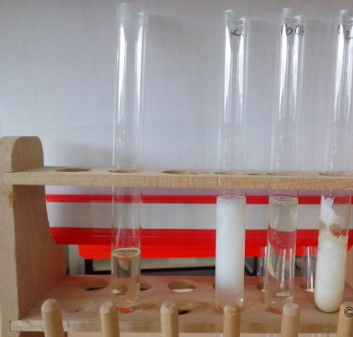
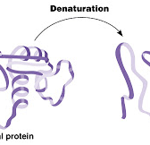
Denaturieren eines Proteins
= Veränderung/Zerstörung der Raumstruktur eines Proteins, ausgelöst durch Hitze

Slide 25
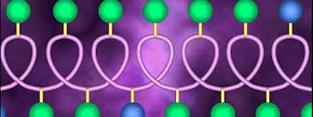
https://www.youtube.com/watch?v=gEycDKQn93Y

Slide 26
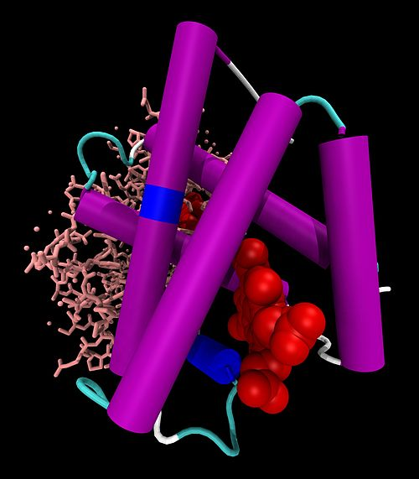
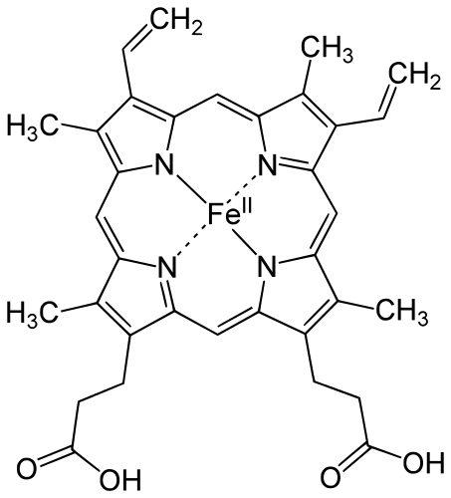
Zusammengesetzte Proteine
sind Proteine, die auch einen Nichtproteinbestandteil= prosthetische Gruppe enthalten.
Beispiele für zusammengesetzte Proteine sind Metallproteine (z. B. Hämoglobin (roter Blutfarbstoff), Phosphoproteine, Lipoproteine oder Glycoproteine.
Die prosthetische Gruppe bestimmt die Funktion des Proteins.

Slide 27
Enzyme
Enzyme besitzen einen reversibel an das Protein gebundenen Nichtproteinbestandteil, den man auch Coenzym (oder Cofaktor) nennt.

Slide 28
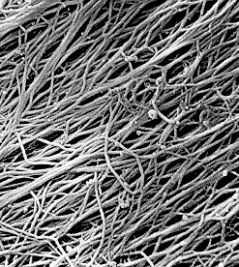
Unterscheidung in Proteingruppen nach Raumfaktor und Eigenschaften
Globuläre Proteine (Sphäroproteine):
Knäuel, z. B. Hühnereiweiß, Enzyme
Fibrilläre Proteine (Faserproteine, Skleroproteine):
parallel angeordnete Ketten, z. B. Kollagen im Bindegewebe, Haut und Knochen, z. B. Keratin im Haar
Notes:
Kollagenfibrillen

Slide 29
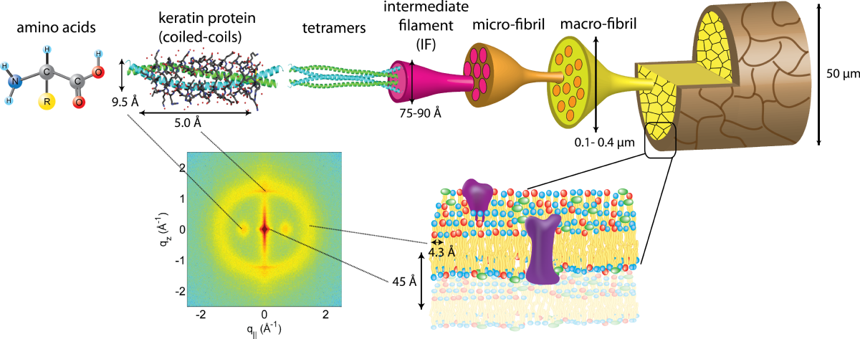
Notes:
Keratin (Haar)

Slide 30
